Slide 1


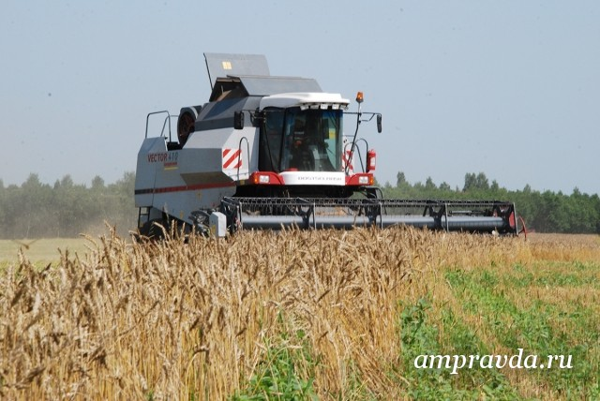
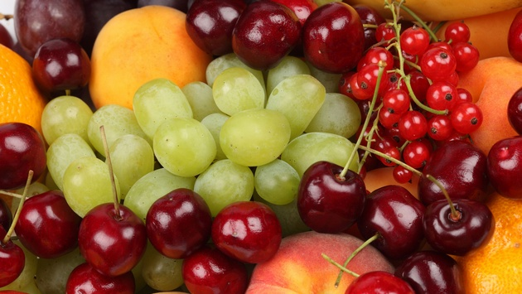
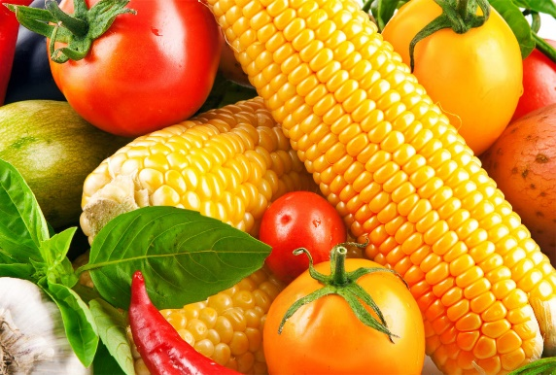
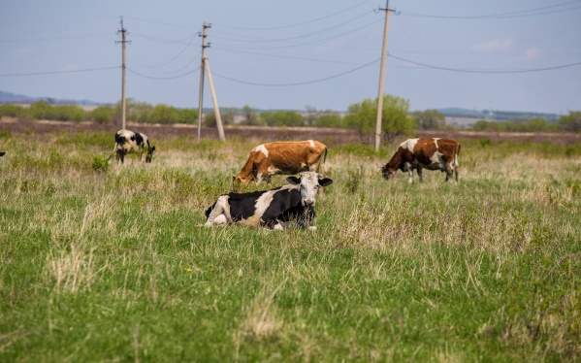
КЫРГЫЗ РЕСПУБЛИКАСЫНЫН УЛУТТУК СТАТИСТИКА КОМИТЕТИ
2017-жылдагы айыл чарба продукцияларынын өндүрүлүшүнүн жыйынтыктары
ПРЕСС-КОНФЕРЕНЦИЯ
УЛУТСТАТКОМ
13.03.2018-ж.
Тургунбаева Эльмира Болотбековна
Реалдуу сектор статистикасы башкармалыгынын айыл чарба статистикасы бөлүмүнүн башчысы

Slide 2

Алдын ала эсептоолор боюнча 2017-ж. айыл чарба продукцияларынын дун чыгарылышы (учурдагы баа менен)
өсүмдүк өстүрүүчүлүктүн продукцияларынын физикалык көлөмүнүн өлчөмү 102,5%
үлүшү 52,2%
Айыл чарба
продукциясынын дүң чыгарылышы
207,4 миллиард сом
(АЧ продукциясынын физикалык көлөмүнүн өлчөмү 102,2%)
Мал чарбасынын продукцияларынын физикалык көлөмүнүн өлчөмү 102,0%
үлүшү 45,4%

Slide 3

2017- ж. айыл чарба продукцияларынын чарбанын категориялары боюнча дүң чыгарылышы (жыйынтыкка пайыз менен)

Slide 4

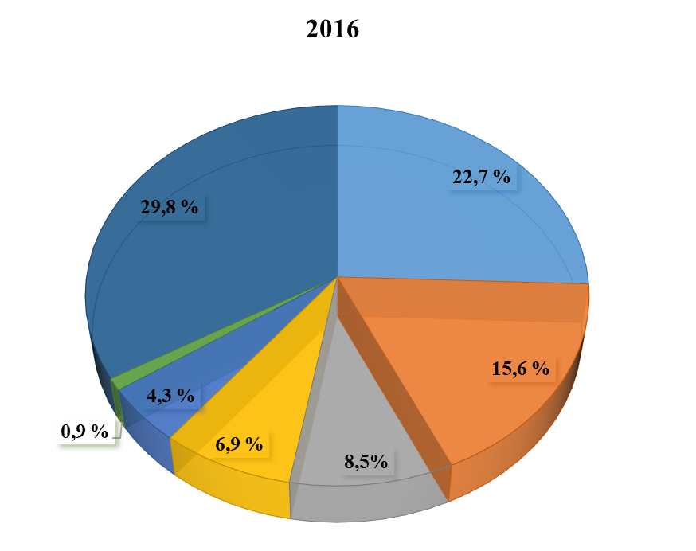
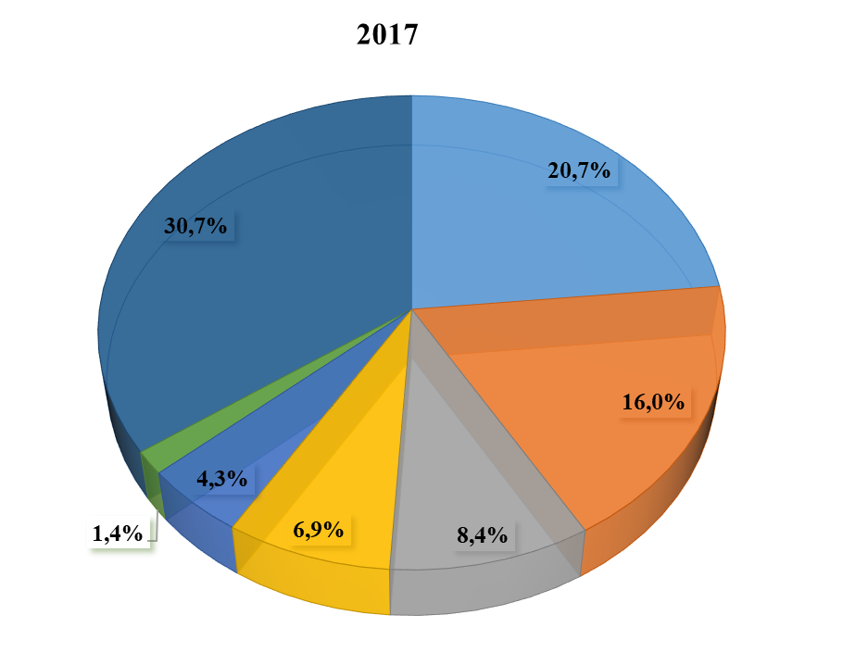
Кыргыз Республикасындагы негизги айыл чарба өсүмдүктөрүнүн айдоо аянттарынын түзүмү
(жыйынтыка пайыз менен)
 | Буудай
 | Арпа
 | Дан жүгөрү
 | Картошка
 | Жашылча
 | Кант кызылчасы (фабрикалык)
 | Тоют өсүмдүктөрү

Slide 5
Айыл чарба продукцияларынын негизги түрлөрүнүн аймактар боюнча түшүмдүүлүгү
(бир гектардан центнер менен)

Slide 6
Айыл чарба продукцияларынын негизги түрлөрүнүн алынган өлкөлөр боюнча түшүмдүүлүгү
(центнер/га)
 | Кыргызстан |  |  | Казахстан |  |  | Россия федерациясы
 | 2015 | 2016 | 2017 | 2015 | 2016 | 2017 | 2015 | 2016 | 2017
Дан (дан буурчак өсүмдүктөрү, күрүч жана дан буурчак өсүмдүктөрү – бадыгы (иштетилгенден кийинки салмакта) | 28,6 | 29,7 | 29,6 | 12,7 | 13,5 | 13,4 | 23,7 | 26,2 | 29,1
Жашылча, баардыгы | 192,3 | 194,4 | 194,8 | 245,8 | 250,0 | 253,7 | 225,0 | 227,0 | 236,0
Картошка | 165,1 | 166,3 | 168,0 | 185,5 | 190,4 | 194,2 | 159,0 | 153,0 | 156,0
Кант кызылчасы (фабрикалык) | 363,0 | 623,2 | 411,6 | 232,5 | 285,5 | 274,4 | 388,0 | 470,0 | 430,0

Slide 7
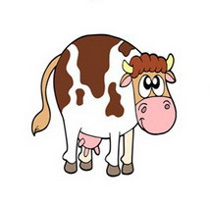


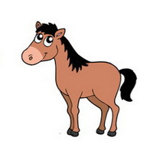
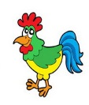
Мал жана үй канаттууларынын саны (жылдын аягына карата чарбалардын баардык категорияларында,миң баш)
 | 2016 | 2017 | 2016 карата
 |  |  | + , - | % м-н
Ири мүйүздүү мал- бардыгы | 1527,8 | 1575,4 | 47,7 | 103,1
уйлар | 769,9 | 789,8 | 19,9 | 102,6
Койлор жана эчкилер | 6022,6 | 6077,8 | 55,2 | 100,9
Чочколор | 51,1 | 52,2 | 1,1 | 102,1
Жылкылар | 467,2 | 481,3 | 14,1 | 103,0
Үй канаттуулары - бардыгы | 5673,6 | 5910,4 | 236,8 | 104,2
.

Slide 8
Мал чарба продукцияларынын негизги түрлөрүнүн өндүрүлүшү
 | 2017-ж.
Союлуучу мал жана канаттуу (тирүүлой салмакта), миң тонна | 395,0
Чийки сүт, миң тонна | 1556,1
Жумуртка, млн. даана | 510,7
Жүн (физикалык салмакта) миң тонна | 12,6

Slide 9
Мал чарба продукцияларынын алынган өлкөлөр боюнча өндүрүмдүүлүгү
 | Кыргызстан |  |  | Казахстан |  | Армения
 | 2015 | 2016 | 2017 | 2016 | 2017 | 2016 | 2017
Бир уйдан орточо саалган сүт , кг | 1998 | 1978 | 1978,1 | 2338 | 2341 | 2144 | 2192
Бир тооктон алынган жумуртка, даана | 113 | 116 | 119 | 235 | 244 | 241 | 254

Slide 10
Көңүл бурганыңыздарга рахмат!
stat.kg ге кош келиниздер

